Slide 1
পরিচিতি
নাহমিনা বেগম
প্রভাষক
উদ্ভিদ বিজ্ঞান বিভাগ
লালমাটিয়া মহিলা কলেজ
শ্রেণিঃ দ্বাদশ
বিষয়ঃ উদ্ভিদ বিজ্ঞান

Slide 2
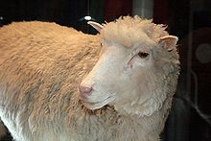
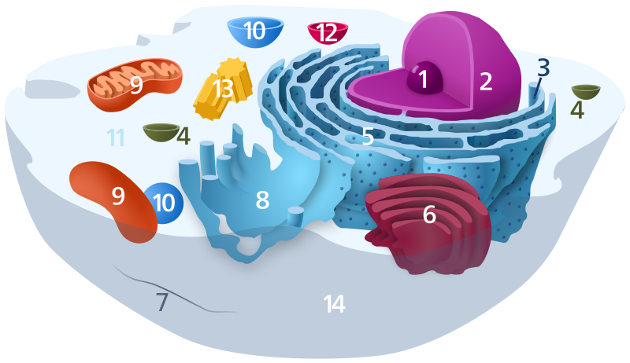
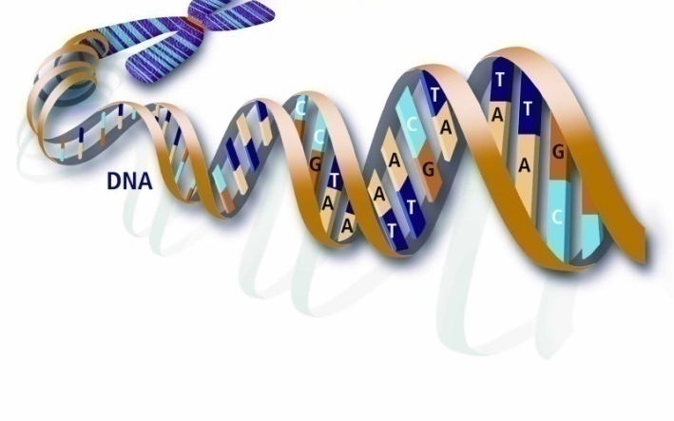
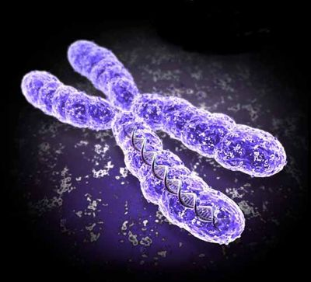
ক্লোনিং
নিউক্লিয়াস
DNA
ক্রোমোসোম

Slide 3
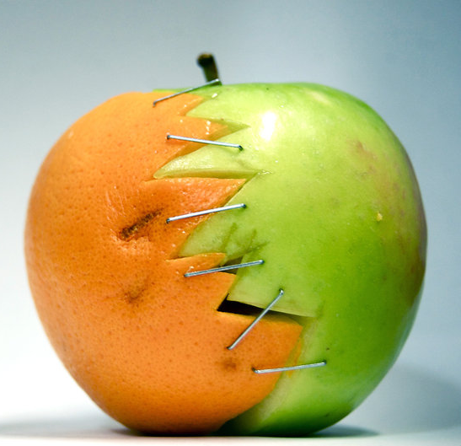
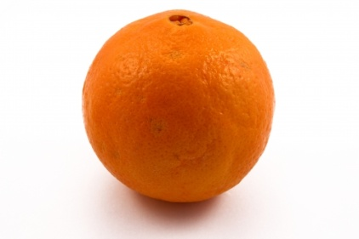

জেনেটিক ইঞ্জিনিয়ারিং
পদ্বতিঃ রিকম্বিনেন্ট DNA প্রযুক্তি

Slide 4
শিখনফল
১. জেনেটিক ইঞ্জিনিয়ারিং এবংrDNA প্রযুক্তি
সংজ্ঞায়িত করতে পারবে
২. এনজাইম সমূহের কাজ সুনির্দিষ্ট ভাবে ব্যাখ্যা করতে পারবে
৩. rDNA প্রযুক্তি ব্যাখ্যা করতে পারবে

Slide 5
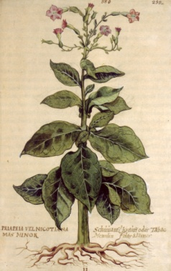
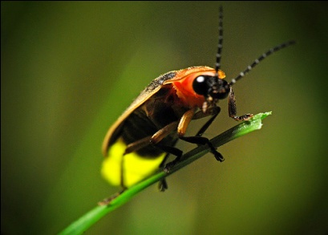
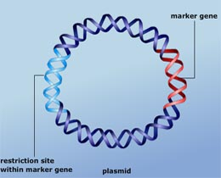
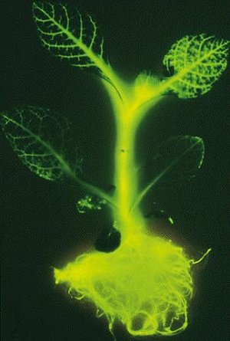
জেনেটিক ইঞ্জিনিয়ারিং
rDNA
রিকম্বিনেন্ট তামাক গাছ
(দুত্যিময়-অন্ধকারে জ্বলে)
ট্রান্সজেনিক উদ্ভিদ

Slide 6
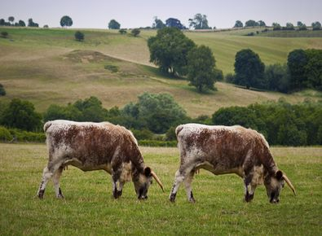
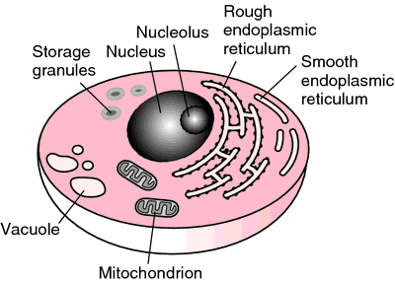
কাঙ্ক্ষিত DNA অনু নির্বাচন
কোষ

Slide 7
লাইসিস

Slide 8
সেন্ট্রিফিউগেশন

Slide 9
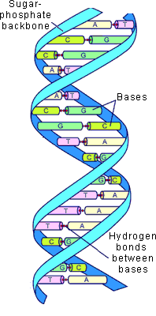
পৃথকিকৃত বিশুদ্ধ দ্বিসুত্রক প্যাঁচানো DNA অনু

Slide 10
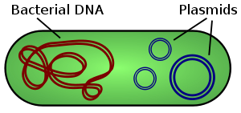
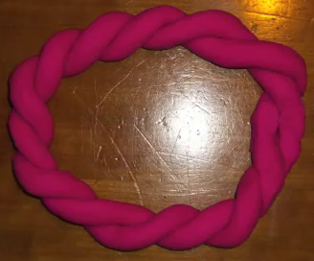
বাহক নির্বাচন
Agrobacterium tumefaciens একটি উত্তম বাহক
Agrobacterium tumefaciens
প্লাজমিড
ক্রোমোসোম বহির্ভূত বৃত্তাকার DNA অনু

Slide 11

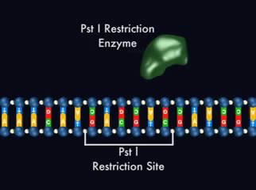
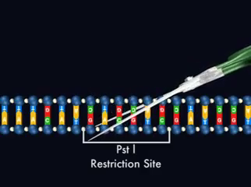
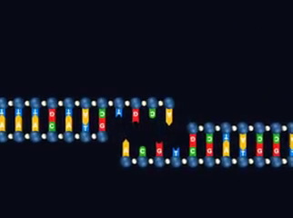
রেষ্ট্রিকশন এন্ডোনিউক্লিয়েজ এনজাইম
জৈবিক কাঁচি
-GAATTC-
-CTTAAG-
Eco RI
DNA অনুর নির্দিষ্ট Sequence
যা অনুরপ সিকুয়েন্স কে চিনতে পারে এবং
উক্ত স্থানে কর্তন করতে পারে

Slide 12

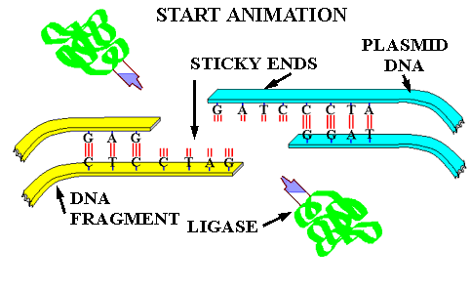
লাইগেজ এনজাইম
জৈবিক আঁঠা

Slide 13
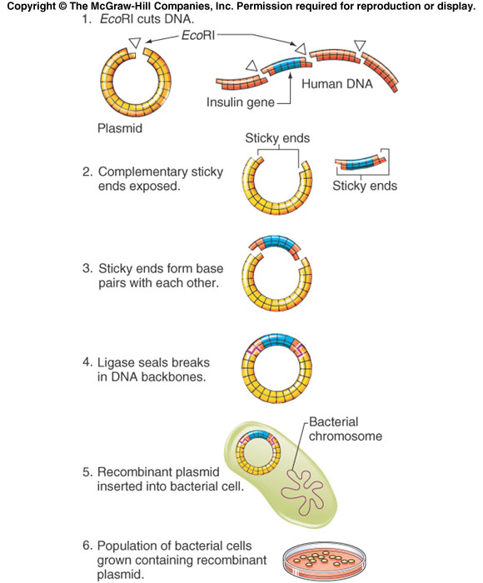
Eco RI DNA কে কাঁটছে
rDNA এর ধাপ সমূহ
Base pairing হচ্ছে

Slide 14
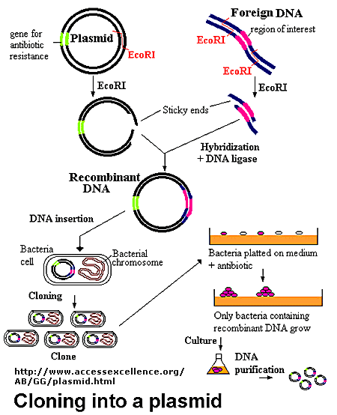
rDNA !!!
লাইগেজ এনজাইম জোড়া লাগাচ্ছে
রিকম্বিনেন্ট ব্যাক্টেরিয়া !!!
ক্লোনিং
ক্লোন

Slide 15
রিকম্বিনেন্ট DNA এর বহিঃপ্রকাশ মূল্যায়ন
ব্যাক্টেরিয়া আবাদ মাধ্যমে দেয়া হয় এবং এন্টিবায়োটিক প্রয়োগ করা হয়
শুধু মাত্র rDNA যুক্ত ব্যাক্টিরিয়া জন্মাবে
আবাদ
বিশুদ্ধ rDNA

Slide 16
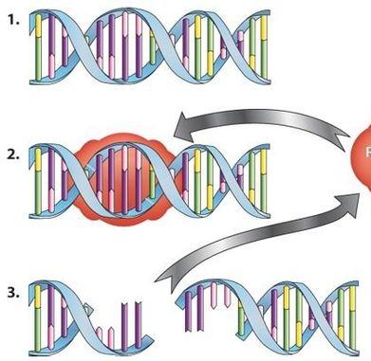
জোড়ায় জোড়ায় কাজ
-GGATTC-
-CTTAGG-
Eco RI

Slide 17
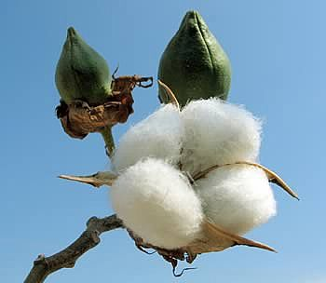
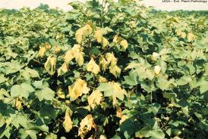
মূল্যায়ন
রোগাক্রান্ত তুলা গাছ
সুস্থ তুলা গাছ

Slide 18
Assignment
“ rDNA প্রযুক্তির মাধ্যমে একটি রোগাপ্রতিরোধক উদ্ভিদ তৈরি করা সম্ভব” এর স্বপক্ষে তোমার যুক্তি কি ব্যাখ্যা কর।

Slide 19
ধন্যবাদ

